Slide 1
Научный зал гуманитарной литературы НБ СВФУ им. М.К. Аммосова
Регистрация и личный кабинет в электронно- библиотечной системе «Лань»

Slide 2
ООО «ЭБС Лань» — это российский разработчик и поставщик современных образовательных IT-решений, цифровое подразделение издательского дома «Лань», г. Санкт-Петербург. Электронно-библиотечная система (ЭБС) «Лань» предоставляет образовательным организациям доступ к электронным версиям книг ведущих издательств учебной, научной, профессиональной литературы и периодики по различным направлениям подготовки.
Условие доступа: авторизация по IP адресам, для работы вне университета по логину/паролю, при регистрации в ЭБС из компьютеров университета. А также можно зарегистрировать личный кабинет удаленно, запросив в библиотеке код приглашения. Есть мобильное приложение. Регистрация позволяет пользоваться личным кабинетом, в котором вы можете добавлять книги и статьи в избранное, создавать закладки (добавлять конкретные страницы в избранное), оставлять заметки к записям избранного, создавать и вести конспекты, создавать и сохранять цитаты из книг и статей. При этом доступ может осуществляться как из организации, так и вне ее через личный кабинет.

Slide 3
Общее количество книг в сервисе
106 000
Количество учебников
3 826
Учебные пособия
32 926
Объем бесплатного книжного контента
38 463
Более
400 издательств

Slide 4
Регистрация и личный кабинет
Какие возможности дает регистрация в системе?
Регистрация позволяет пользоваться ЭБС не только в стенах библиотеки, но и в любой другой точке мира, где есть Интернет. Также регистрация позволяет пользоваться личным кабинетом, в котором вы можете добавлять книги и статьи в избранное, создавать закладки (добавлять конкретные страницы в избранное), оставлять заметки к записям избранного, создавать и вести конспекты, создавать и сохранять цитаты из книг и статей.

Slide 5
Как зарегистрироваться в электронно-библиотечной системе издательства «Лань»? Нажмите на кнопку «Регистрация» Для того, чтобы зарегистрироваться, Вам необходимо войти в ЭБС с одного из компьютеров Вашего вуза с выходом в Интернет. После нажать кнопку «Регистрация» в правом верхнем углу сайта.

Slide 6
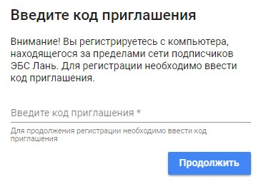
Ввод кода приглашения Если Вы регистрируетесь не с компьютера ВУЗа, Вам будет предложено ввести код приглашения. Этот специальный код Вы можете получить в библиотеке. Если этого экране не появилось - переходите к следующему этапу.

Slide 7
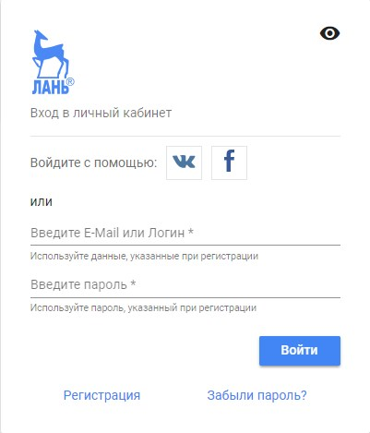
Как авторизоваться на сайте? Авторизация на сайте Для авторизации в ЭБС введите логин и пароль, указанные при регистрации, в форму в правом верхнем углу сайта. Если Вы регистрировались при помощи социальной сети, или добавили такой способ регистрации из личного кабинета, выберите соответствующую иконку сети. Сделать это можно с любой страницы.

Slide 8
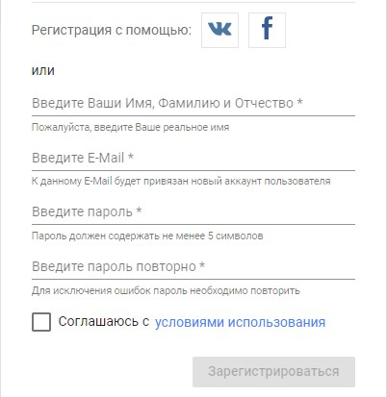
Выберите тип регистрации На этой странице выберите способ регистрации в ЭБС: по E-Mail и паролю, либо при помощи аккаунта соцсети.

Slide 9
Регистрация при помощи E-Mail и пароля. Представьтесь, введите Ваш E-Mail и пароль, согласитесь с условиями использования сервиса. Регистрация через соцсеть. При регистрации через соцсеть потребуется авторизация в соответствующей социальной сети. Подтвердите передачу данных в ЭБС для успешной регистрации, если это будет предложено. При успешной регистрации в ЭБС Лань будет создан личный кабинет с данными из соцальной сети.

Slide 10
Спасибо за внимание!

